Slide 1

Název školy: Základní škola a Mateřská škola při dětské léčebně, Janské Lázně, Horní promenáda 268
Autor: Mgr. Věra Voborníková Datum: 25.1.2012
Název: VY_52_INOVACE_09_VLASTIVĚDA
Téma: Česká republika- Liberecký kraj Ročník: 4. - 5.
Číslo projektu: CZ.1.07/1.4.00/21.2979

Slide 2

Liberecký kraj

Slide 3
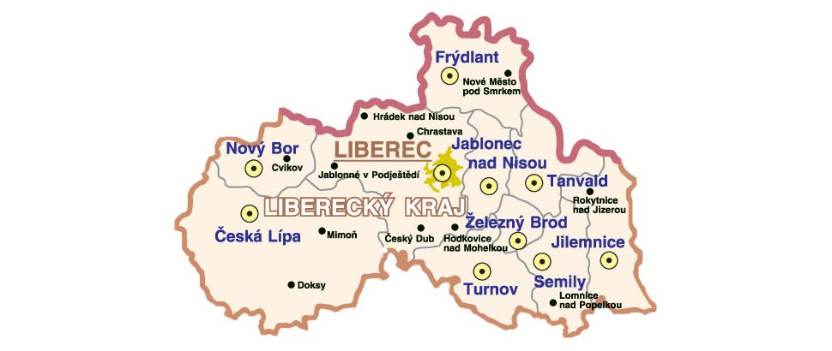

Slide 4
Základní informace
Krajské město – Liberec
Významná města – Jablonec nad Nisou, Turnov, Semily, Nový Bor, Česká Lípa

Slide 5
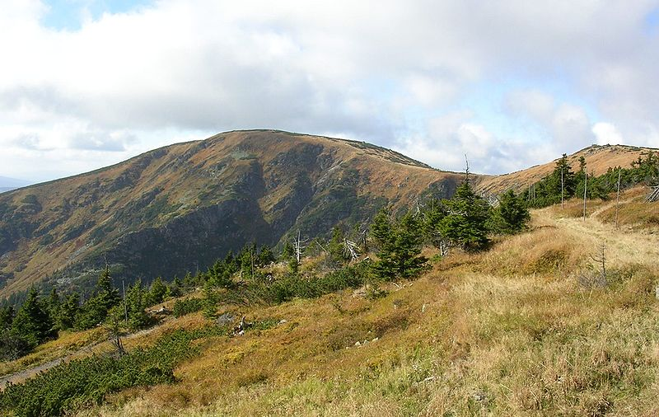
Povrch
Pohoří: Jizerské hory
Lužické hory
Krkonoše (Kotel – nejvyšší hora kraje)
Ještědsko-kozákovský hřbet (Ještěd)

Slide 6
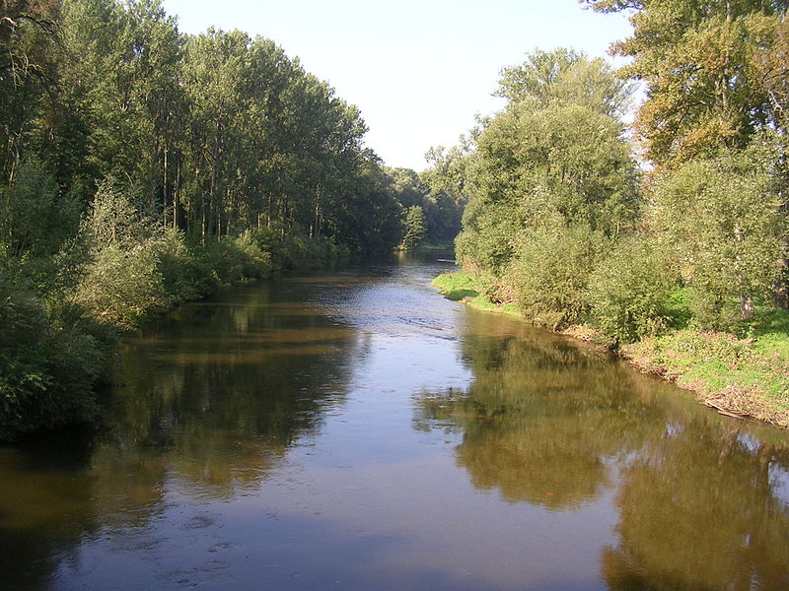
vodstvo
Řeky – Jizera, Ploučnice
Vodopády – Mumlavský, Jedlový
Rybníky – Máchovo jezero

Slide 7
Hospodářství
Průmysl
Zemědělství
Sklářský
Strojírenský
Potravinářský
Bižuterie – Jablonec nad Nisou
Obilniny, brambory, len

Slide 8
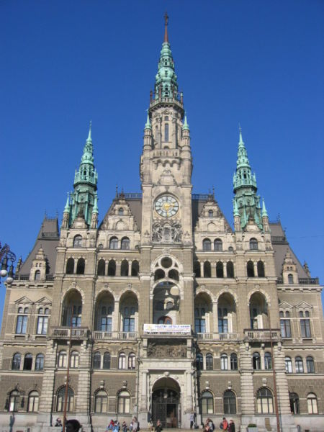
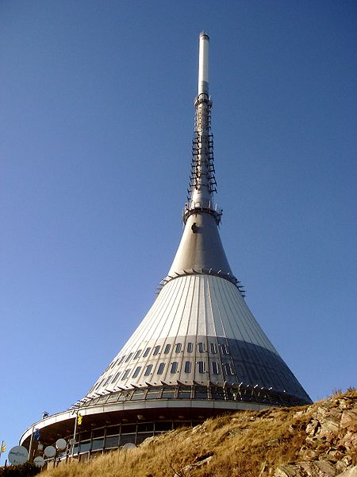
Zajímavá místa
Liberec
Ještěd

Slide 9
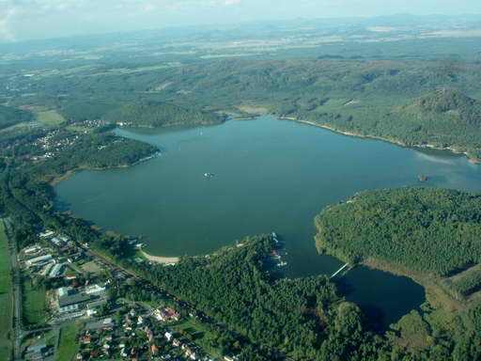
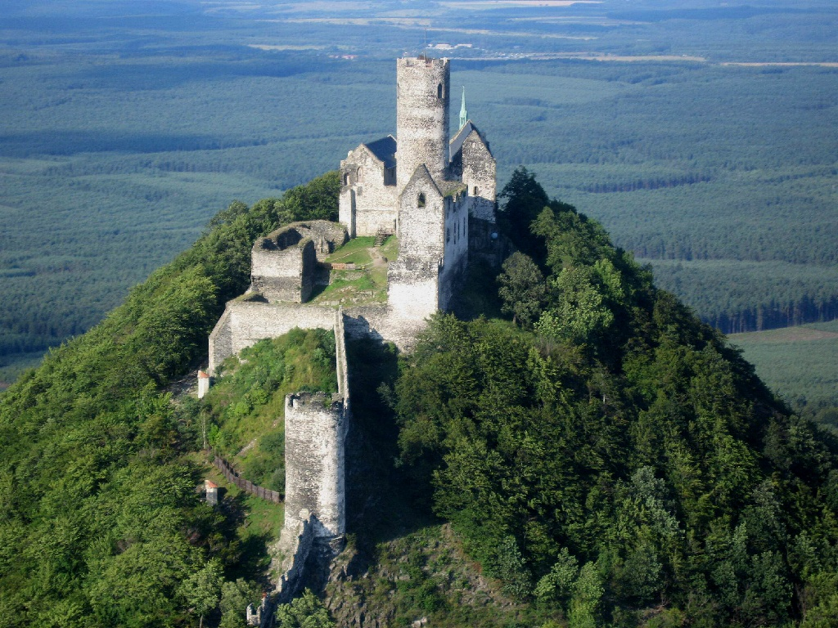
Zajímavá místa
Máchovo jezero
Bezděz

Slide 10
osobnosti
Vlasta Burian
Ivan Olbracht

Slide 11
Pracovní list
Přečtěte si společně romantickou báseň Karla Hynka Máchy Máj.
Úkoly k textu.
- pokuste se rozebrat báseň po obsahové i formální stránce
- sledujte jakými slovy popisuje Mácha krajinu kolem hradu Bezdězu
- v mapě sledujte reálnou krajinu okolo Bezdězu, České Lípy
- najděte v mapě jménu jezera, o kterém básník psal
- výtvarně báseň podle svých představ ilustrujte
- přečtěte si z dostupné literatury, internetu informace o K. H. Máchovi

Slide 12
pracovní list
Jabloneckou bižuterii kupují ženy a dívky v celém světě. Nejznámější český polodrahokam, který je do výrobků vsazován, je červený český granát.
Zahraj si na šperkaře a vytvoř vlastní šperk. Použij libovolnou výtvarnou techniku včetně navlékání korálků.

Slide 13
citace
Wikipedia. Wikipedia [online]. 2003 [cit. 2012-01-08]. Dostupné z: Gamepark.cz. Ladynet.cz [online]. 2004 [cit. 2012-01-08]. Dostupné z: http://www.gamepark.cz/pisek_412484.htm
Martijan.bloguje. Wikipedia [online]. 2003 [cit. 2012-01-08]. Dostupné z: http://martijan.bloguje.cz/0709archiv.php
Turistickyatlas.cz. Martijan.bloguje [online]. 2008 [cit. 2012-01-08]. Dostupné z: http://turistickyatlas.cz/vse/misto/6262_hrad-bezdez.html
Spravnimapa.topograf. Spravnimapa.topograf [online]. 2002 [cit. 2012-01-08]. Dostupné z: http://spravnimapa.topograf.cz/liberecky-kraj
Notes:
Spravnimapa.topograf. Spravnimapa.topograf [online]. 2002 [cit. 2012-01-08]. Dostupné z: http://spravnimapa.topograf.cz/liberecky-kraj

Slide 14
anotace
Materiál lze využít jako prezentaci nového učiva či k procvičování, prohlubování či opakování již probraného učiva.
Pracovní list je určen pro samostatnou práci žáků s možností volby výtvarné techniky.

